Slide 1


TRƯỜNG THCS NGUYỄN BỈNH KHIÊM

Slide 2


HỘP
QUÀ
BÍ
ẨN

Slide 3

LUẬT CHƠI
- Trên màn hình sẽ xuất hiện 3 hộp quà được đánh số từ 1 đến 3. Trong mỗi hộp quà sẽ có một câu hỏi.
- Học sinh giơ tay để dành quyền lựa chọn và trả lời câu hỏi.
- Nếu trả lời đúng, các con sẽ nhận được một món quà.
- Nếu trả lời sai, phần trả lời sẽ dành cho các bạn khác.

Slide 4


1
2
3

Slide 5

Hãy liệt kê các phần tử của tập hợp số nguyên?
Đáp án:
Tập hợp các số nguyên bao gồm các phần tử là các số nguyên âm, số 0, số nguyên dương.

Slide 6
Trên trục số (nằm ngang), số a nhỏ hơn số b nếu:
A
Điểm a nằm bên phải điểm b.
Rất tiếc bạn sai rồi
B
Điểm a nằm bên trái điểm b.
Hoan hô bạn đã đúng
Điểm b nằm bên trái điểm 0 còn điểm a nằm bên phải điểm 0.
Rất tiếc bạn sai rồi
C
D
Cả 3 câu trên đều sai.
Rất tiếc bạn sai rồi

Slide 7
Trong các khẳng định sau, khẳng định nào đúng,
khẳng định nào sai
A
Mọi số nguyên dương đều lớn hơn số 0.
Đúng
B
Mọi số nguyên âm đều lớn hơn số tự nhiên.
Sai
Mọi số nguyên âm đều nhỏ hơn số 0.
Đúng
C
D
Bất kì số nguyên dương nào cũng lớn hơn số nguyên âm.
Đúng

Slide 8
CHÚC MỪNG
CÁC BẠN HỌC SINH

Slide 10
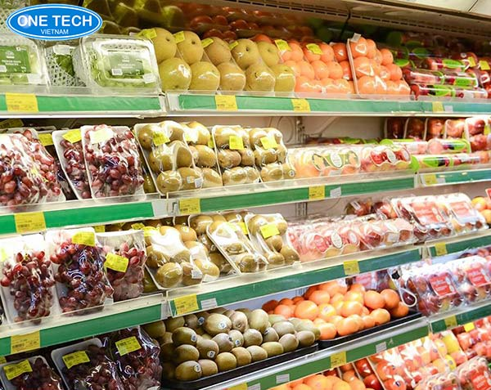
Thống kê lợi nhuận hai tuần của một cửa hàng bán
hoa quả như sau:
Tuần | I | II
Lợi nhuận (triệu đồng) | -2 | 6
1. Lợi nhuận của tuần thứ nhất là bao nhiêu?
- 2 triệu đồng
2. Lợi nhuận của tuần thứ hai là bao nhiêu?
6 triệu đồng
3. Viết phép tính biểu thị tổng lợi nhuận của 2 tuần?
Phép tính biểu thị tổng lợi nhuận của hai tuần là :
(-2) + 6

Slide 11
Trả lời các câu hỏi sau :
Câu 1. Các số như thế nào được gọi là số nguyên dương ?
Câu 2. Hãy nêu cách cộng hai số nguyên dương ?
Câu 3. Tính : (+2) + (+4) = ?

Slide 12
Số nguyên dương chính là các số tự nhiên khác không (VD: 1; 2; 3….)
Cộng hai số nguyên dương chính là cộng hai số tự nhiên khác không.
Ví dụ: (+2) + (+4) = 2 + 4 = 6
Minh hoạ trên trục số
tiến 4 đơn vị

Slide 14

HOẠT ĐỘNG NHÓM
Hình thức: 2 HS / nhóm
Thời gian: 2 phút
Nội dung: Hoàn thành các câu hỏi vào phiếu học tập
Đọc nội dung và trả lời câu hỏi hoạt động 1 (SGK – Trang 70).

Slide 15


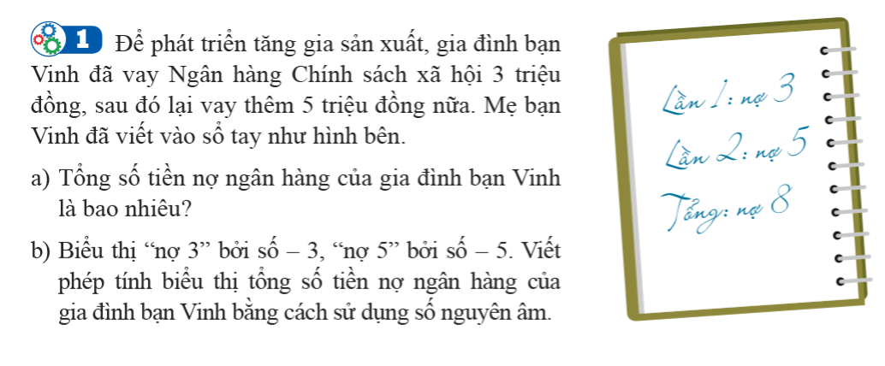
HOẠT ĐỘNG NHÓM
8 triệu đồng
Phép tính biểu thị số tiền nợ ngân hàng là : (- 3) + (- 5)

Slide 16

Để tính tổng (-3) + (-5) ta làm như sau:
-3 → 3
-5 → 5
Bước 1. Bỏ dấu “−” trước mỗi số
Bước 2. Tính tổng của hai số
nhận được ở Bước 1
3 + 5 = 8
Bước 3. Thêm dấu “−” trước tổng
nhận được ở Bước 2
8 → -8
Ta có: (-3) + (-5) = - ( 3 + 5 ) = -8
Minh họa trên trục số:
lùi 5 đơn vị

Slide 17
Quy tắc cộng hai số nguyên âm
Bước 1. Bỏ dấu “−” trước mỗi số
Bước 2. Tính tổng của hai số nguyên dương nhận được ở Bước 1
Bước 3. Thêm dấu “−” trước kết quả nhận được ở Bước 2, ta có tổng cần tìm

Slide 18

Ví dụ 1
Tính: (−8) + (−6)
Giải. Ta có:
(−8) + (−6) = − (8 + 6) = −14

Slide 19


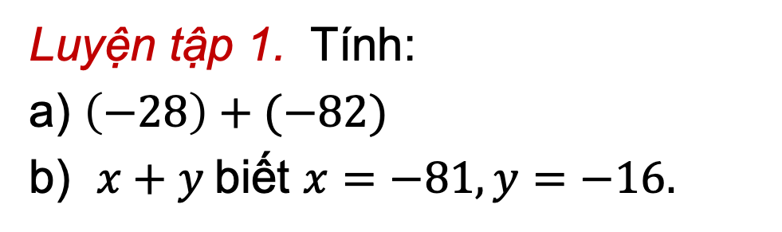
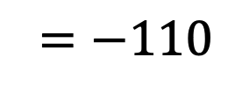
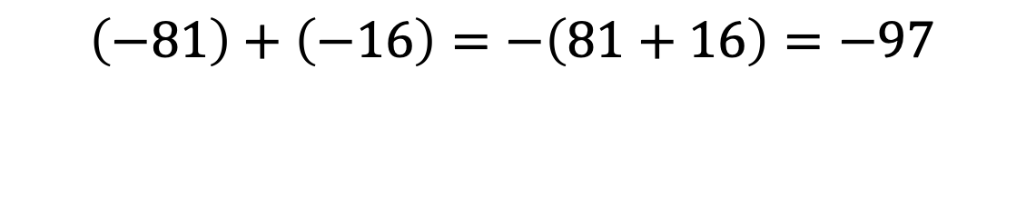
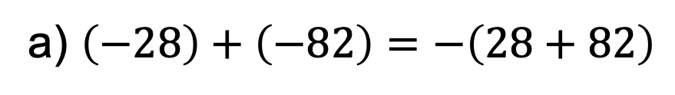
Luyện tập 1. Tính:
a) $\left(−28\right)+(−82)$
b) $x+y$biết $x=−81, y=−16.$
Giải:
a) $\left(−28\right)+\left(−82\right)=−\left(28+82\right)$
$$=−110$$
b) Thay $x=−81, y=−16$vào biểu thức $x+y$ ta có:
$$\left(−81\right)+\left(−16\right)=−\left(81+16\right)=−97$$
Vậy giá trị của biểu thức $x+y$với $x=−81, y=−16$ là $−97$

Slide 20

Tổng của hai số nguyên dương là số nguyên dương.
Tổng của hai số nguyên âm là số nguyên âm.

Slide 21
Ví dụ 2
So sánh:
(−12) + (−18) với −12;
(−12) + (−18) với −18.
Giải. Ta có:
(−12) + (−18) = − (12 + 18) = −30
Vì −30 < −12 nên (−12) + (−18) < −12;
Vì −30 < −18 nên (−12) + (−18) < −18.

Slide 23

Vào một ngày mùa đông ở Sa Pa, nhiệt độ tại Cổng Trời là - 1ºC. Tuy nhiên, nhiệt độ lúc đó tại chợ Sa Pa lại cao hơn 2ºC so với nhiệt độ tại Cổng Trời. Viết phép tính và tính nhiệt độ tại chợ Sa Pa lúc đó.
Phép tính biểu thị nhiệt độ tại chợ Sa Pa là
Tăng
2ºC
Quan sát nhiệt kế ta thấy nhiệt độ tại chợ Sa Pa là 1ºC.
Vậy
Notes:
NOTE: To change images on this slide, select a picture and delete it. Then click the Insert Picture icon in the placeholder to insert your own image.

Slide 24

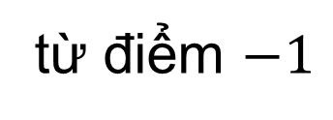

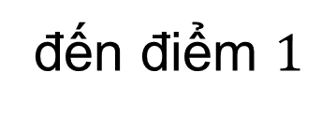



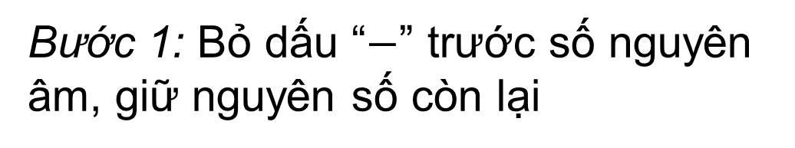

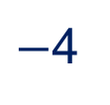

Để tính tổng hai số nguyên khác dấu $\left(−1\right)+2$ ta làm như sau:
Bước 1: Bỏ dấu “$−$” trước số nguyên âm, giữ nguyên số còn lại
Bước 2: Trong hai số nguyên dương nhận được ở bước 1, ta lấy số lớn trừ đi số nhỏ hơn
Số lớn hơn: 2
Số nhỏ hơn: 1
Bước 3: Cho hiệu vừa nhận được dấu ban đầu của số lớn hơn ở Bước 2.
Ta có:
Minh họa trên trục số
từ điểm $−1$
đến điểm $1$
tiến 2 đơn vị
$−$4
$$−3$$
$$−2$$
$$−1$$
$$0$$
$$1$$
$$2$$
$$3$$
4
5

Slide 25
Quy tắc cộng hai số nguyên khác dấu
Bước 1. Bỏ dấu “−” trước số nguyên âm, giữ nguyên số
còn lại
Bước 2. Trong hai số nguyên dương nhận được ở Bước 1,
ta lấy số lớn hơn trừ đi số nhỏ hơn
Bước 3. Cho hiệu vừa nhận được dấu ban đầu của số lớn
hơn ở Bước 2, ta có tổng cần tìm

Slide 26
Tính:
Luyện tập 2
(−28) + 82;
51 + (−97).
5 + (−5)
(−8) + 8

Slide 27
Giải
(−28) + 82 = + (82 – 28) = +54 = 54
51 + (−97) = – (97 – 51) = – 46
5 + (−5) = 5 – 5 = 0
(−8) + 8 = 8 − 8 = 0

Slide 28
HOẠT ĐỘNG MỞ ĐẦU
Thống kê lợi nhuận hai tuần của một cửa hàng bán
hoa quả như sau:
Tuần | I | II
Lợi nhuận (triệu đồng) | -2 | 6
Tổng lợi nhuận của hai tuần là :
(-2) + 6 = ?

Slide 29
TRÒ CHƠI
BINGO
Mỗi đội chơi gồm 2 học sinh.
Mỗi đội được phát 2 bảng phụ
Bảng 1 Bảng 2
Viết câu trả lời

Slide 30
TRÒ CHƠI
BINGO
Mỗi đội điền các số sau một cách ngẫu nhiên vào 16 ô vuông
ở Bảng 1
-3; 9; 12; -13; 0; -18; 2; -17; 6; 25; -9; -20; 8; -18; -15; -11
Các đội lần lượt chọn số câu hỏi để trả lời. Sau mỗi câu trả lời đúng, các đội được đánh dấu vào ô có kết quả của câu hỏi đó.
Nếu đội nào có số câu trả lời đúng tạo thành một hàng dọc, hàng ngang hoặc hàng chéo sớm nhất. Đội đó sẽ giành chiến thắng

Slide 31
TRÒ CHƠI
BINGO
1
2 + (−5)
= −3
9
20 + (−14)
= 6
2
(−2) + 11
= 9
10
8 + 17
= 25
3
17 + (−5)
= 12
11
18 + (−27)
= −9
4
(−3) + (−10)
= −13
12
(−5) + (−15)
= −20
5
(−105) +105
= 0
13
27 + (−19)
= 8
6
(−9) + (−9)
= −18
14
(−25) + 7
= −18
7
11 + (−9)
= 2
15
6 + (−21)
= −15
8
(−5) + (−12)
= −17
16
(−29) + 18
= −11

Slide 32
HƯỚNG DẪN TỰ HỌC Ở NHÀ
- Đọc lại toàn bộ nội dung bài đã học.
- Học thuộc: các quy tắc cộng hai số nguyên cùng dấu, khác dấu
Làm bài tập 3, 7, 8 SGK trang 74 – 75
- Đọc nội dung phần III (SGK – T73).

Slide 33


